Slide 1
ПРЕЗИДЕНТ В ЕКЗИЛІ
Робота
учениці 9 класу Коврайського НВК імені Г.С. Сковороди
Цокур Руслани Русланівни
Науковий керівник:
вчитель історії Коврайського НВК імені Г.С. Сковороди
Різник Юлія Миколаївна

Slide 2
Мета
Завдання
з’ясувати роль громадсько-політичного діяча, українського державотворця – уродженця Золотоніщини А. Лівицького в українській революції та збереженні державності України
простежити життєвий та політичний шлях А. Лівицького
встановити основні етапи політичної боротьби
визначити внесок А. Лівицького у розвиток української революції в Україні та екзилі

Slide 3
“Вірю, що з божою поміччю Український Народ переможе і здобуде свою Самостійну і Соборну Народоправну Державу” А. Лівицький
Об’єкт дослідження громадсько-політичний діяч української революції А. Лівицький
Предмет дослідження революційна та політична діяльність А. Лівицького, його особистий внесок у збереження державності України

Slide 4
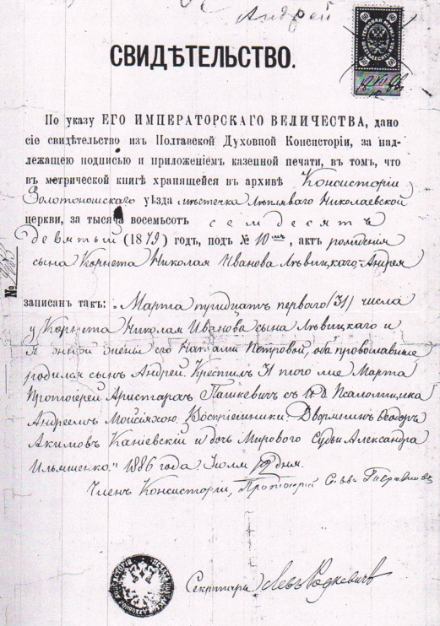
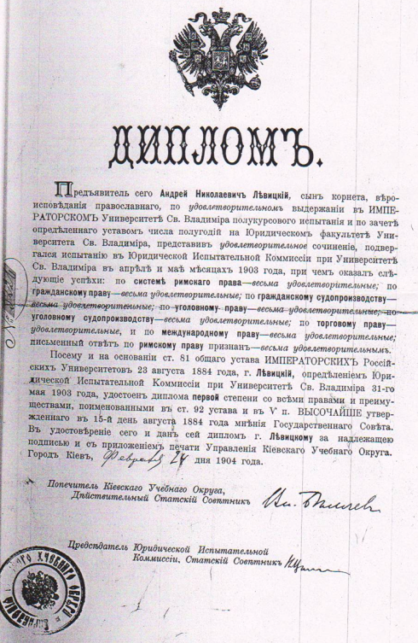
Андрій Лівицький
Народився на хуторі Красний Кут Золотоніського повіту Полтавської губернії Закінчив математичний та правничий факультети Київського університету.
Копія довідки про народження
(1879-1954 рр.)
Копія диплому

Slide 5
Від Золотоніського мирового судді до правонаступника Симона Петлюри
Голова Ради міністрів
Третій президент УНР
Правонаступник Симона Петлюри

Slide 6
Початок політичної кар’єри
Виборний суддя Золотоніського повіту
Повітовий комісар
Голова земства
Співзасновник Золотоніської “Просвіти”

Slide 7
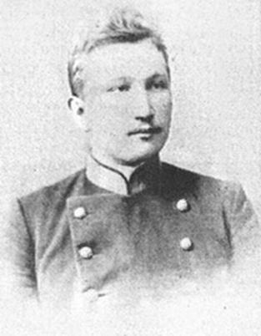
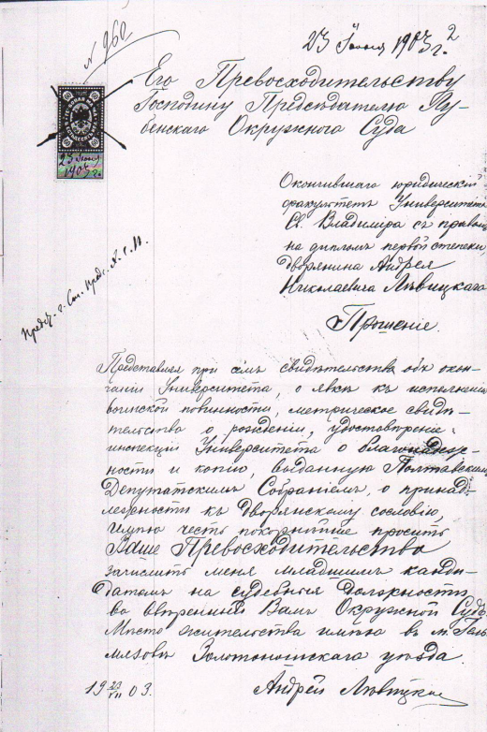
Революційна юність
Двічі ув’язнений у Лук’янівській тюрмі (1897, 1899 pp.)
Висланий на Полтавщину “під гласний нагляд”
Копія прохання А. Лівицького про прийом на роботу в Лубенський окружний суд

Slide 8
Лубенська республіка
Діяльність комітету республіки
Переслідування
А. Лівицький у 1905 р. очолював Коаліційний комітет українських, російських і єврейських організацій, “Громаду самооборони” з шести бойових дружин
був одним із творців так званої “Лубенської республіки”
комітет був створений у 1905 р. До нього входили представники українських національних сил
комітет фактично здійснював самоуправління на території міста і околиць до 1907 р.
за участь у революційній діяльності над 57-ма мешканцями м. Лубен та навколишніх сіл у 1907 р. був влаштований показовий суд, що проходив у Києві (відомий під назвою “Лубенський процес”)
перед військовим окружним судом постали головні обвинувачені: А. Лівицький, його дружина Марія

Slide 9
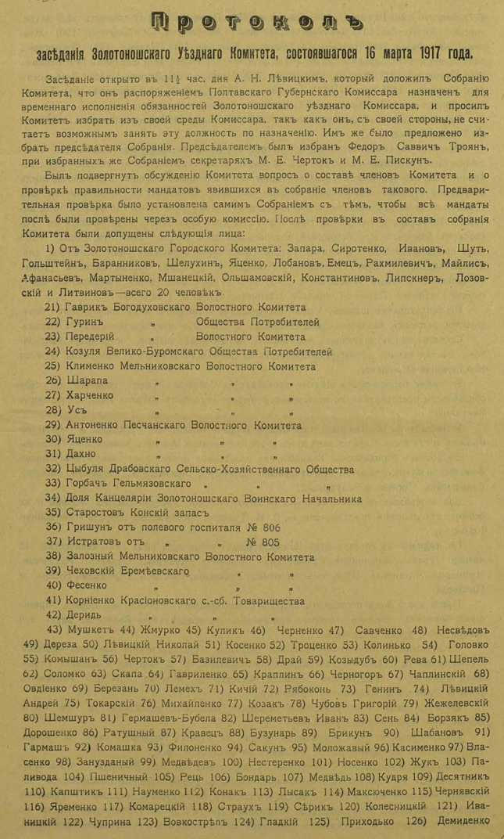
Початок революції
З червня 1917 р. - член Тимчасового ЦК Української селянської спілки
З 1 серпня 1917 р. до травня 1918 р. на посаді Полтавського губернського комісара
Член Центральної Ради з правом вирішального голосу
Копія протоколу засідання Золотоніського повітового комітету від 16 березня 1917 р.

Slide 10
У складі Директорії
За доби Директорії А. Лівицький із січня 1919 р. член Конгресу трудового народу
5 лютого 1919 р. призначено тимчасово виконуючим обов’язки міністра внутрішніх справ
З 9 квітня 1919 р. на посаді заступника голови Ради народних міністрів та міністра юстиції

Slide 11
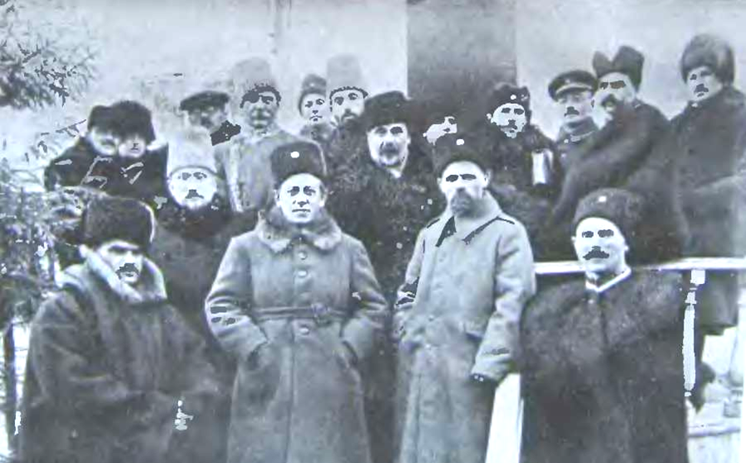
С. Петлюра (1-й ряд 3-й ліворуч) та А. Лівицький (1-й ряд 2-й ліворуч) серед членів Уряду та вищого командного складу армії УНР. 7 листопада 1920 р.

Slide 12
Діяльність в екзилі
Від жовтня 1919 р. очолив Українську дипломатичну місію у Варшаві
Від 18 жовтня 1920 р. очолив новий уряд із залишенням за ним портфеля міністра юстиції
У 1922–1926 рр. знову очолив уряд
Після загибелі С. Петлюри очолив Директорію, головний отаман військ УНР в екзилі

Slide 13
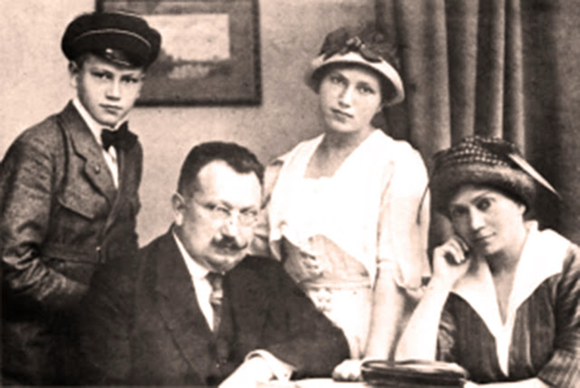
Родина Лівицьких

Slide 14
Вшанування пам’яті
Пам’ятна монета України
Андрій Миколайович Лівицький
Могила в Браунд-Бруці.
Нью-Йорк

Slide 15
Висновки
Андрій Миколайович Лівицький відноситься до тих видатних уродженців Черкащини, що внесли помітний вклад у становлення та розвиток української державності. Його ім’я нерозривно пов’язане з цілим етапом національно-державницького будівництва першої половини ХХ ст. Своєю самовідданою працею він сприяв збереженню української державності та самобутності українського народу, доводив їх непересічність на тлі світової історії. Ім’я Андрія Миколайовича Лівицького – на почесному місці записане в книгу історії українських визвольних змагань як діяча Української національної революції й будівничого нової незалежної української держави .

Slide 16
Список використаних джерел та літератури
Андрій Лівицький – від Золотоніського мирового судді до правонаступника Симона Петлюри // Золотоноша історична. – [Електронний ресурс]. – Режим доступу: zolo.co.ua/2014/05/andrij-livickij-vid-zolotonisko...ika-simona-petlyuri/
Біляїв В. На неокраянім крилі… – Донецьк: Східний видавничий дім, 2003. – 348 с.
Вішка О. Лівицький Микола Андрійович // Енциклопедія сучасної України: у 30 т. / ред. кол. І.М. Дзюба [та ін.]; НАН України, НТШ, Координаційне бюро енциклопедії сучасної України НАН України. – К., 2003¬-2016. – С. 176.
Голиш Г.М. Подорож Златокраєм. Нарис історії та сьогодення Золотоніського району / Г.М. Голиш, Л.Г. Голиш, М.Ф. Пономаренко. – Черкаси, 2008. – 572 с.
Гупало С. Кінець ковельського підпілля // Дзеркало тижня. – 2002. – Липень. – С. 4.
Дем’яненко В. Велика родина свідомих українців була вирвана з отчої землі // Вісник Переяславщини. – [Електронний ресурс]. – Режим доступу: visnik-press.com.ua/?p=2514
История Полтавы. Ливицкий Андрей Николаевич. – [Електронний ресурс]. – Режим доступу: history-poltava.org.ua/?p=15037
Каравченко І. Юридична енциклопедія. – Т. 3. – К., 2001. – С. 486.
Керівники Урядів Української Народної Республіки Лівицький Андрій Миколайович // Урядовий портал. – [Електронний ресурс]. – Режим доступу: www.kmu.gov.ua/control/publish/article?art_id=1228330
Кучерук О. Лівицький Микола Андрійович // Енциклопедія історії України: у 10 т. / редкол.: В.А. Смолій та ін.; Інститут історії України НАН України. – К.: Наук. думка, 2009. – Т. 6. – С. 200.
Лубенська республіка. – [Електронний ресурс]. – Режим доступу: uk.wikipedia.org/wiki/Лубенська_республіка
Пономаренко М. Українська революція / М. Пономаренко // Золотоніщина. – Черкаси, 1991. – С. 42-44.
Правонаступник Петлюри. – [Електронний ресурс]. – Режим доступу: https://na-skryzhalyah.blogspot.com/2016/09/blog-post_77.html

